Slide 1
Grand Urban Rules
Alex Lehnerer

Slide 2
Índice
-1º Parte: Muestrario de 115 reglas para la creación de una ciudad contemporánea inventada, Avenuri.
La ciudad de Avenuri y su código.
-2º Parte. Divide en 10 capítulos donde explica los aspectos generales de las normas para el diseño urbanismo.

Slide 3
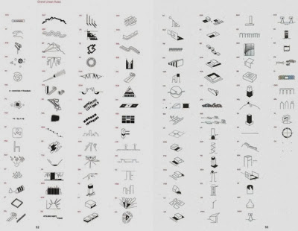
115 reglas

Slide 4
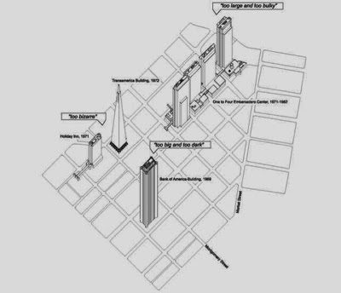
Hace ciudades distintas, inventadas y
las estudia en otras ciudades.
Avenuri

Slide 5
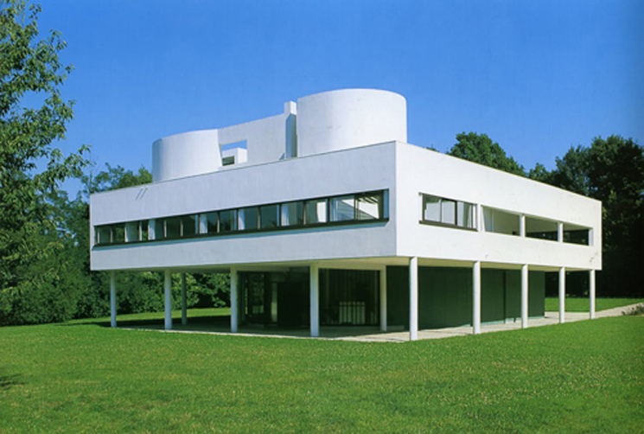
Capítulo 1. La ciudad como herramienta.

Slide 6
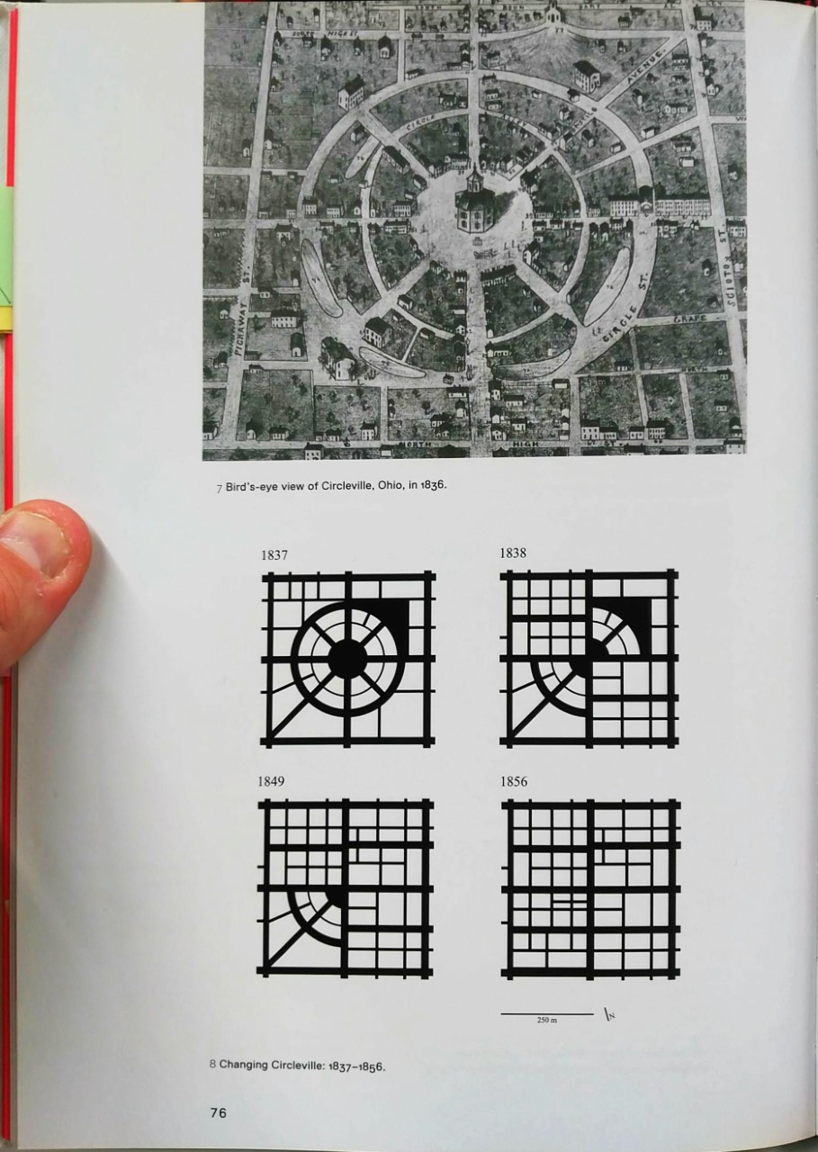
Capítulo 2. La cuerda floja de ejercer el control sobra la propiedad privada.

Slide 7
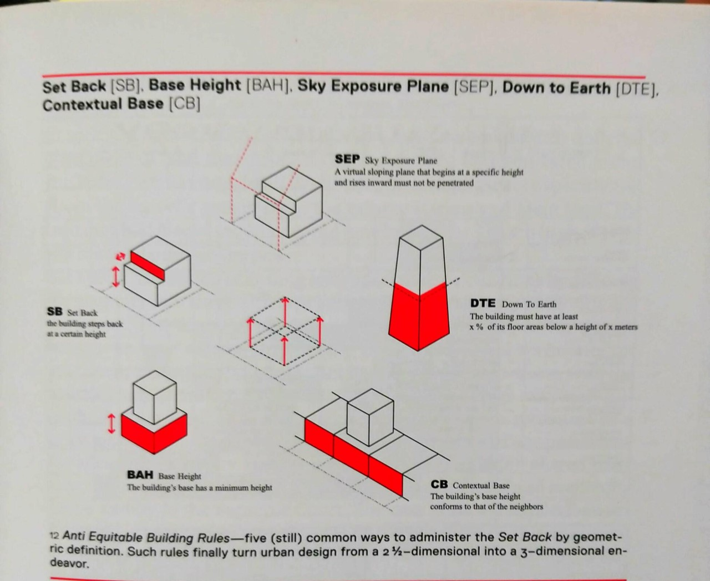
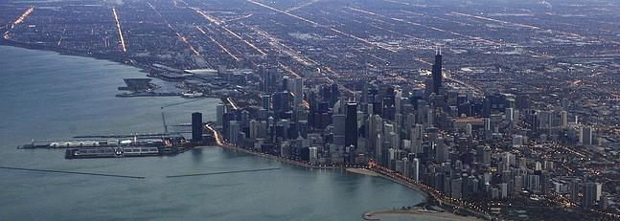
Capítulo 3. El poder no es nada sin control.

Slide 8
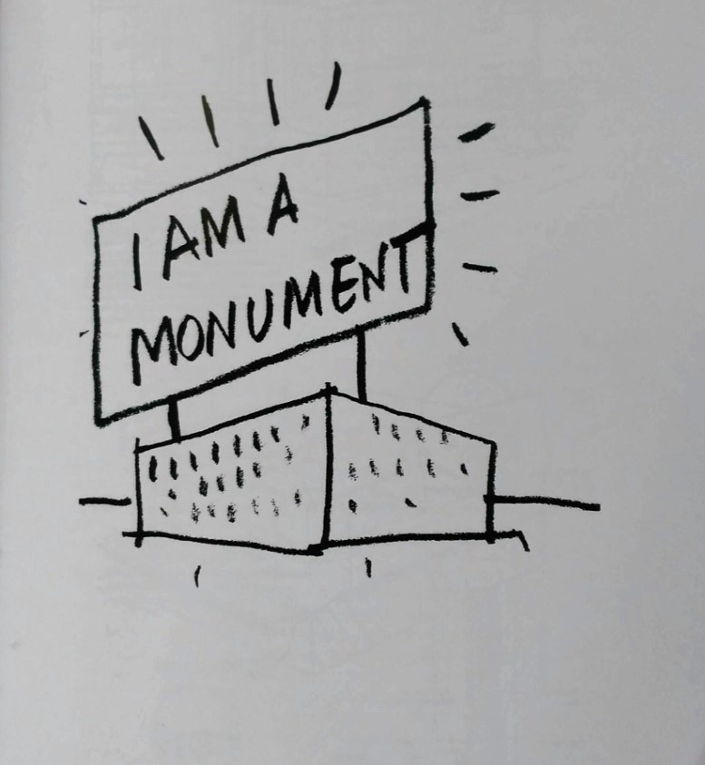
Capítulo 4. Estética codificada.

Slide 9
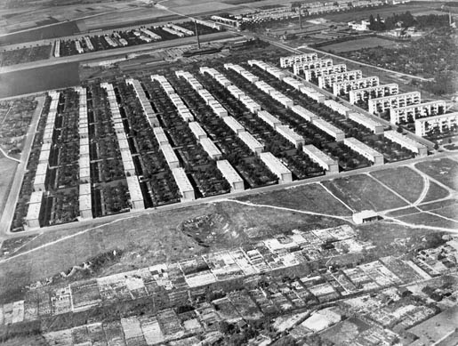
Capítulo 5. Conexiones aisladas.

Slide 10
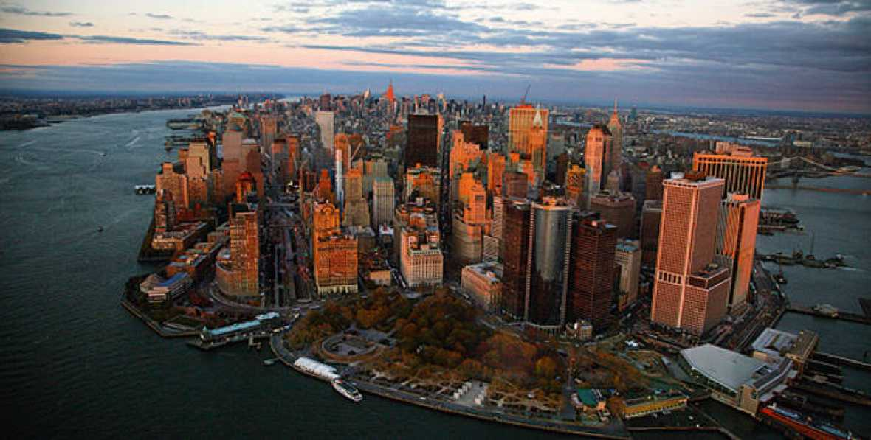
Capítulo 6. Códigos, convenciones y máximas.

Slide 11
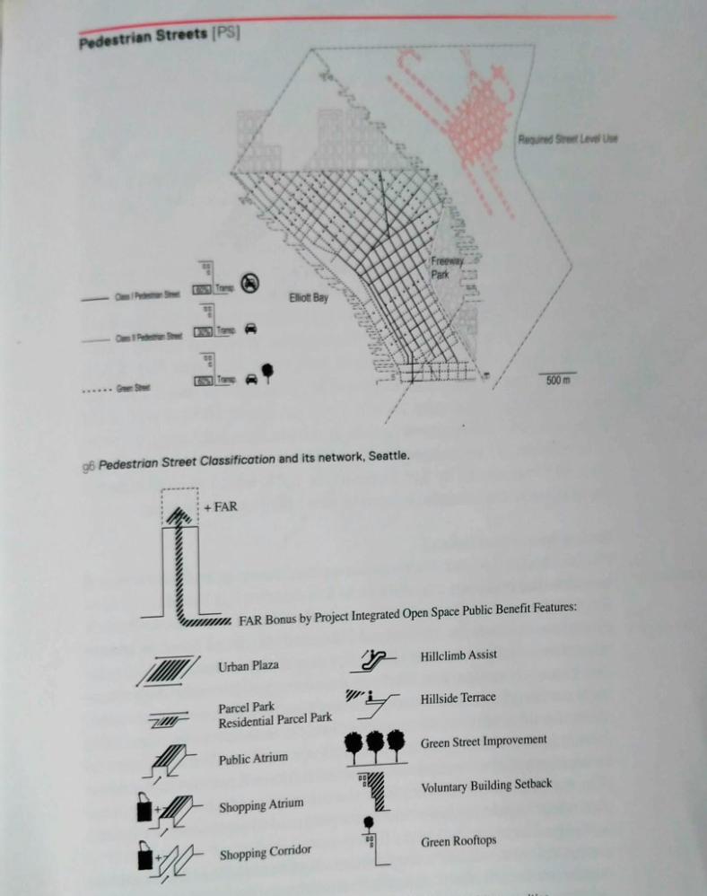
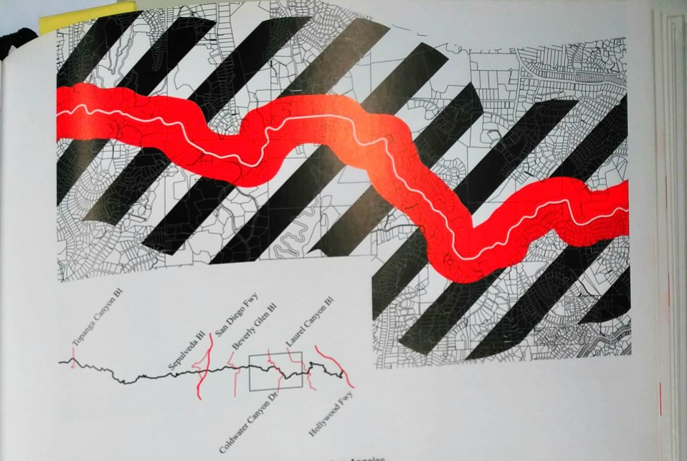
Capítulo 7. Dentro o fuera.

Slide 12
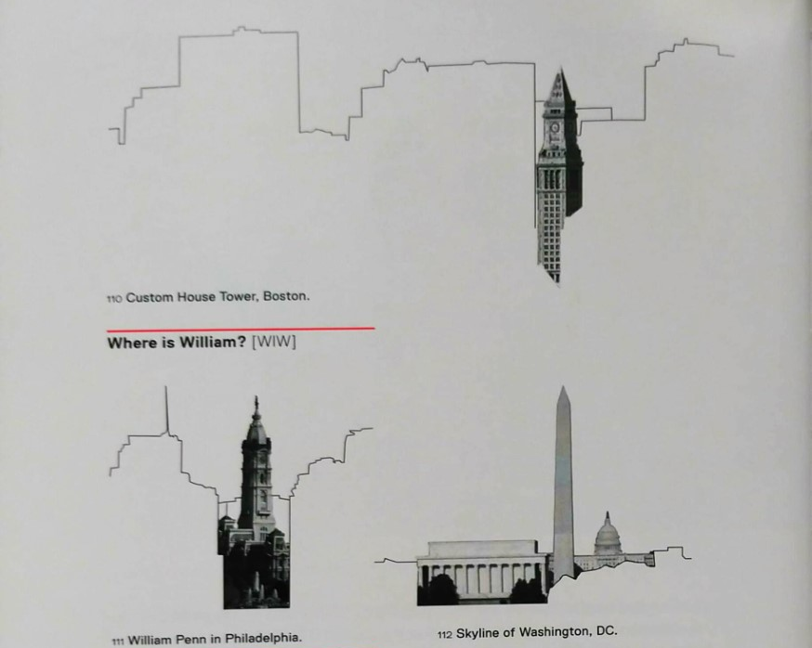
Capítulo 8. Diferencias y coexistencias.

Slide 13
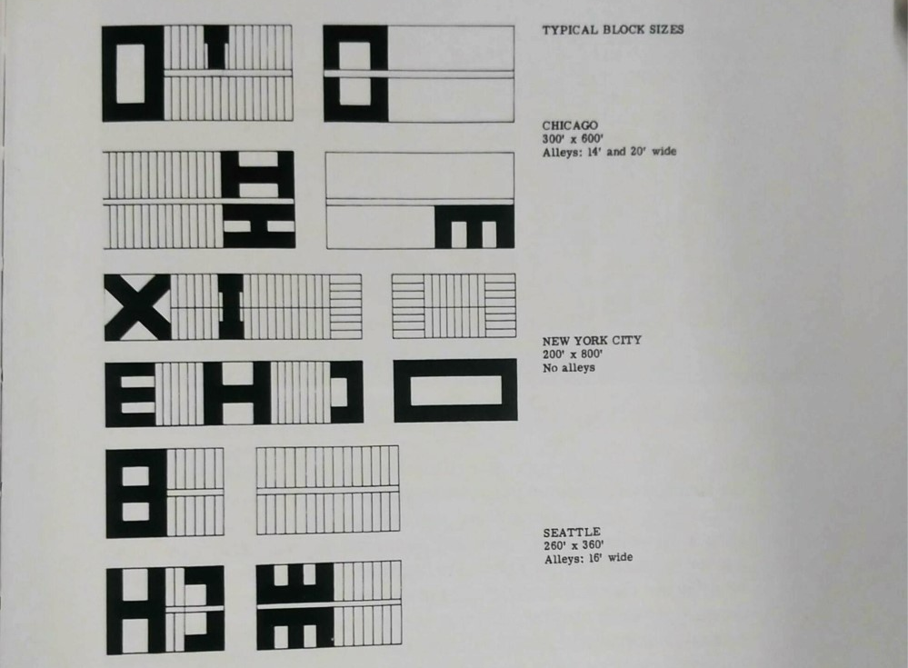
Capítulo 9. Variación diseñada.

Slide 14
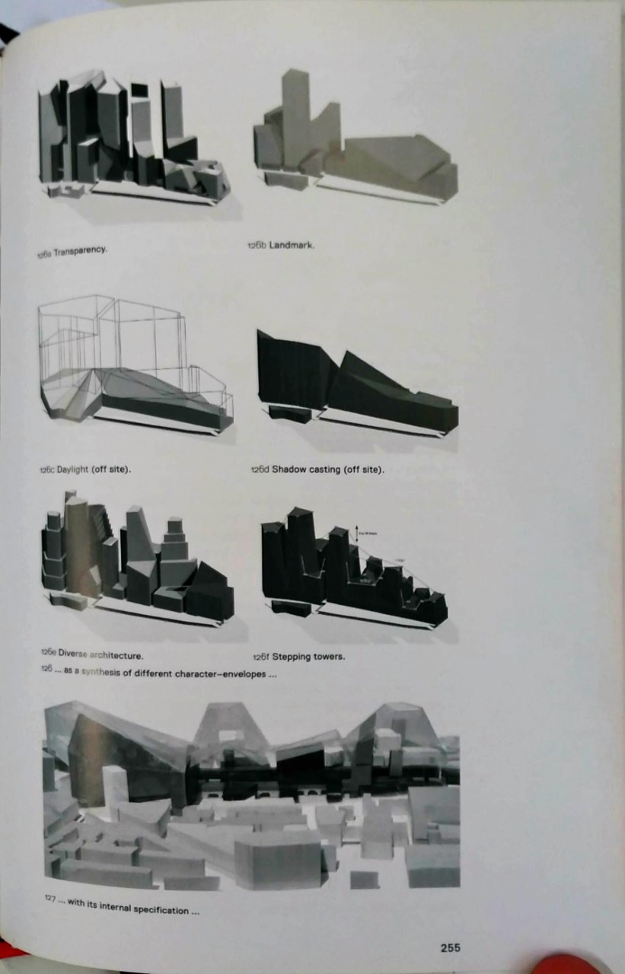
Capítulo 10. Síntesis. Diseñar una conclusión

